Slide 1
Termografia

Slide 2
Existem 3 tipos de manutenção:
Preditiva
Preventiva
Corretiva
Planejada
Não planejada

Slide 3
Preditiva
Ela permite uma avaliação precoce, permitindo que ações adequadas sejam realizadas para evitar que um equipamento seja parado sem programação.
Essa estratégia de manutenção é executada pelas informações coletadas, por meio, da termografia.
Ela vai permitir a programação de uma manutenção preventiva.

Slide 4
Preventiva
Manutenção realizada com intuito de prevenir manutenções corretivas não planejadas.
Ex.: Troca de óleo do carro, consulta médica de rotina.

Slide 5
Corretiva
Planejada
Como resultado de uma manutenção preventiva, onde se detectam problemas programa-se uma corretiva planejada.
Manutenção preventiva do Trafo depois de indicar da preventiva ter apontado problemas
Não planejada
É a mais cara de todas porque envolve uma parada de fábrica ou equipamento sem prévio aviso. Normalmente é onde tudo se torna urgente por falhas de planejamento.

Slide 6
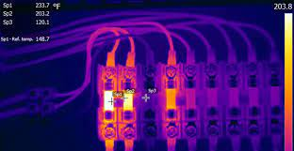
Termografia
A termografia é uma técnica de manutenção preditiva para medir a temperatura e a distribuição de calor.
A intenção é identificar não conformidades de origem térmica em componentes elétricos no início do processo, a fim de encontrar soluções técnicas antes da falha.
Logo, ela se torna uma ótima ferramenta de monitoramento de condição, tornando possível a realização desses serviços técnicos especializados de forma segura, confiável e prática.

Slide 7
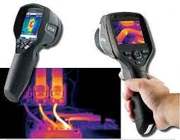
Equipamento
O equipamento utilizado para medir a temperatura e a distribuição de calor é o termovisor, também conhecido como câmera termográfica.
Através dele, é possível ter a leitura exata do sistema elétrico e saber se há alguma anomalia, como superaquecimento, sobrecarga, falha no isolamento e problemas derivados da fuga de energia.
Ou seja, a inspeção termográfica faz uma análise preliminar completa do sistema elétrico mostrando e apontando as não conformidades em tempo real.

Slide 8
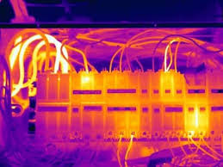
Vantagens
Além disso, é possível destacar duas vantagens desse processo.
Durante a inspeção termográfica, não é necessário desligar as máquinas, a produção da indústria a ser analisada pode continuar operando de forma efetiva sem ser afetada.
O fato de ser um procedimento rápido.
Portanto, o rendimento produtivo da indústria não é prejudicado, muito pelo contrário, a inspeção termográfica colabora para que não haja gastos desnecessários com manutenções corretiva no futuro.

Slide 9
Vantagens
Falando a respeito dos equipamentos e máquinas das indústrias, a melhor maneira de mantê-los funcionando é realizar análises e pequenos reparos periodicamente para evitar que eles parem de funcionar ou causem algum acidente no futuro.
A inspeção termográfica aumenta a vida útil, a disponibilidade e o bom funcionamento do sistema elétrico, minimizando o número de falhas e protegendo especificamente aqueles que são mais valiosos.

Slide 10
Vantagens
Economicamente, o maior objetivo de uma empresa é maximizar seus lucros.
Para isso, é necessário a combinação de alguns fatores, como alta produtividade, alto consumo e o impedimento, ou melhor ainda, a inexistência de gastos desnecessários com manutenções corretivas não esperadas.

Slide 11
Do ponto de vista legal:
NR 12 e NR 10
Existem legislações que cobram das empresas a presença de cronogramas de manutenção donsiderando o aspecto da segurança do trabalho

